Slide 1


BRIEF
Universidad Nacional de la Matanza
Departamento de Ingeniería
Tecnicatura en Desarrollo Web
Introducción al Diseño Gráfico en la Web
da Costa | Padovano
Qué es y cómo se confecciona

Slide 2


“Sólo sabiendo dónde se quiere ir puede saberse como llegar”

Slide 3
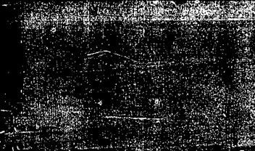
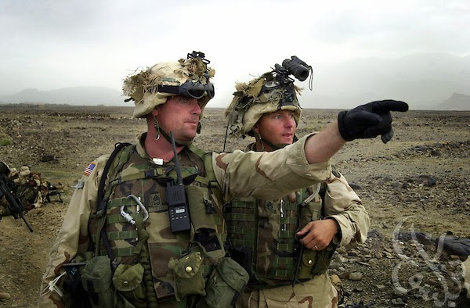

ORIGEN
Documento con instrucciones de una operación militar.
Es un esquema de los requisitos del cliente.

Slide 4





INVESTIGACIÓN
BRIEF
DISEÑO
IDEAS

Slide 5





APLICACIONES
$
PRESUPUESTAR
GUÍA DEL PROYECTO
EVALUACIÓN

Slide 6



Secciones principales del Brief
PRODUCTO O SERVICIO
LA EMPRESA
MERCADO

Slide 7


LA EMPRESA
Rubro / Categoría
Marca
*Nombre
* Elementos Gráficos
      Logotipo / Isotipo / Isologotipo
      Colores
      Tipografía
      Variaciones de composición

Slide 8

PRODUCTO O SERVICIO
Descripción Física
  * Descripción del Producto o Servicio
  * Packaging (Si lo hubiere)
  * Hábitos de consumo
  * Hábitos de compra

Slide 9

PRODUCTO O SERVICIO
Descripción conceptual
  * Beneficio básico
  * Evidencia de apoyo
  * Reasonwhy
Característica Diferenciadora
Aspectos que comprueban o verifican el Beneficio Básico.
Explicación lógica racional de los conceptos utilizados para describir el beneficio básico y la evidencia de apoyo

Slide 10

El mercado
Público Objetivo
  * Perfil demográfico
  * Perfil psicográfico
  * Consumidor – Decisor – Comprador

Slide 11








MERCADO
Competencia
  * Primaria
  * Secundaria
  * Genérica

Slide 12
¡Importante!
LEER ATENTAMENTE LA GUIA
QUE ES Y COMO SE REDACTA UN BRIEF.pdf
Se encuentra en Material Complementario de la Unidad 2 en MieL

